Slide 1

COUPE DE France N1
Grand Prix Du Pays Aix – Puyricard
Épreuve en ligne
18 février 2023 Région PACA

Slide 2

SOMMAIRE
COUPE DE FRANCE N1
GP Cycliste du Pays d’Aix - Puyricard
COMPÉTITION
Sommaire | 2
Le Règlement | 3
l’Organisation - Les Secours | 5
Permanence et Lieux Pratiques | 6
Plan Ville Départ et Arrivée | 7
Parcours | 9
Profil de l’Epreuve | 10
Fiche Horaire de l’Epreuve | 11
Grille des Prix et Récompense | 12
Les Equipes au Départ | 13
Les Partenaires | 14
La Bulle Course et Consignes Sanitaires | 15
ANNEXE
Règlementation Coupe de France | 19

Slide 3
LE REGLEMENT
Article 1.
Organisation : L’épreuve « Le Grand Prix du Pays d'Aix - Puyricard », est organisée par l’Amical Vélo Club Aixois , Complexe sportif de la Pioline ,35, chemin Albert Guigou ,13290 – LES MILLES, sous les règlements de la FFC. Elle se dispute le samedi 18 février 2023 à partir de 11 h 30
Article 2.
Type de l’épreuve : L’épreuve est réservée aux athlètes de catégories « Élite ». Elle est inscrite au calendrier national FFC et classé 1.12.1 « Elite-Nationale ». Il s’agit de la première manche de Coupe de France 2023 sur route des clubs de Division Nationale 1
Article 3.
Participation : Conformément au règlement FFC, l’épreuve est ouverte aux équipes de Nationale 1.
Le nombre d’engagés est fixé à 200 participants . Le nombre de coureurs d’un même club ne pourra être supérieur à 6.
Article 4.
Permanence : La permanence de départ se tient le vendredi 17 février 2023 à partir de 16h30 et jusqu’à 21h00, le lieu sera situé à l’Hôtel IBIS, avenue des Infirmeries, Complexe sportif du Val de l’Arc, 13100 Aix-en-Provence.
La confirmation des partants est faite par le DS de chaque équipe de N1et N2 . Le DS s’assure du retrait des dossards, des plaques de cadre et des transpondeurs de son équipe. L’ensemble du dossier course est remis aux directeurs sportifs de chaque équipe, sur présentation des licences des coureurs lors de la permanence.
La réunion des directeurs sportifs, organisée suivant le règlement FFC article 1.2.087, en la présence des membres du Jury des arbitres est fixée le vendredi 17 février 2023 à 18h00 et se tiendra . à l’Hôtel IBIS, avenue des Infirmeries, Complexe sportif du Val de l’Arc, 13100 Aix-en-Provence.
Article 5.
Engagements : Le fait d’être engagé implique que chaque coureur a pris connaissance du présent règlement et qu’il accepte toutes les clauses. Chaque coureur s’engage à respecter le code de la route. L’engagement se fera par équipe. Un droit d’engagement par coureur devra être acquitté. Les engagements devront être régularisés sur l’outil cicleweb www.ffc.fr
La permanence de fin de course pour le retour des transpondeurs, plaques de cadre et dossards se fera à la Salle des Fête de Puyricard. (Tout transpondeur non restitué sera facturé 60 €)
Article 6.
Emargement : La photo des équipes se fera sur le podium animation à proximité de la ligne de départ de 10h00 à 11h20, les équipes devront se présenter au complet, dans l’ordre de passage prédéterminé par la liste de départ officielle. Le DS veillera à respecter l’horaire de son équipe.
Article 7.
Ravitaillement et zones vertes Le ravitaillement à pied des coureurs se fera à l’intérieur d’une zone délimitée s’étendant du KM 26 au KM 28. Des sacs poubelles et des containers seront disposés sur cette zone, afin de permettre, aux encadrants des équipes, de laisser la zone indemne de pollution et de déchets. Des dérogations à ces prescriptions pourront être apportées par le Jury des arbitres, en consultation avec l’organisateur en cas de circonstances exceptionnelles.
Article 8.
Respect de la nature et de l’environnement : Les Coureurs sont priés de se montrer respectueux de l’environnement en évitant de jeter leurs détritus sur la voie publique, en gardant notamment les emballages alimentaires dans leurs poches. Il en va de même pour les encadrants des équipes.
Article 9.
Arrivée : Une déviation obligatoire sera mise en place pour les véhicules, y compris les motos à 700 m de la ligne d’arrivée, à gauche, permettant de rejoindre directement le parking des coureurs. Seuls sont autorisés à franchir la ligne d’arrivée les véhicules de l’organisation, les véhicules d'ouverture, les motos sécurité, les véhicules des arbitres, du médecin et le véhicule de fin de course, conformément au règlement UCI article 2.3.006.

Slide 4
LE REGLEMENT
Article 10.
Délais d’arrivée : Tout coureur arrivant dans un délai dépassant le pourcentage retenu par le collège des arbitres , du temps du vainqueur n’est plus retenu au classement.
Le délai peut être augmenté en cas de circonstances exceptionnelles par le jury des arbitres, en consultation avec l’organisateur. Tout coureur pointé à plus de 10 minutes du peloton principal, doit s’arrêter et quitter la course après avoir remis son dossard au camion balai, notamment à l’entame du dernier tour de circuit.
Article 11.
Protocole : Les 3 premiers de l’épreuve, le vainqueurs du classement annexe, la première équipe au classement de la Coupe de France.
Tous doivent se présenter au plus tard 15 minutes après leur arrivée sur le podium d’arrivée. En cas de non-présentation au protocole, les prix et primes ne seront pas attribués et des amendes pourraient être infligées à partir d’une décision du jury des commissaires.
Article 12.
Prix Grille : 1829 /20
Prix annexe : Dotation en espèces
Prix meilleure équipe : Dotation spéciale à déterminer
Article 13.
Service médical Les soins médicaux en course seront assurés par le service médical mis en place par l’organisation et cela à partir du moment où les coureurs pénètrent dans l’enceinte du contrôle de départ jusqu’au moment où ils quittent celle d’arrivée.
Deux véhicule DPS de la Croix Rouge seront présent dans la bulle course avec 8 secouristes.
Un médecin sera présent dans un véhicule suiveur, selon le positionnement défini par le règlement fédéral.
Article 14.
Contrôle médical Le règlement antidopage de la FFC s’applique intégralement à la présente épreuve. Le contrôle se déroulera dans la salle du Contrôle antidopage dans le Gymnase Marcel Cau. Conformément aux prescriptions de l’article 28 du règlement UCI. La liste des chaperons désignés sera communiquée au collège des arbitres le jour de la permanence , soit le vendredi 17 février, à la permanence.
Article 15
Esprit sportif Nous comptons sur l'esprit sportif de chacun afin que l'épreuve puisse se dérouler dans de bonnes conditions .
Article 16
Protocole COVID 19 (Néant pour 2023)
Article 17
Divers Pour tout sujet n'étant pas traité dans le présent règlement interne, il sera fait référence au règlement fédéral en vigueur concernant les épreuves de Coupe de France sur route 2023 des clubs de Nationale 1. En cas de force majeure, d’événement imprévu et indépendant de leur volonté pouvant influer sur la sécurité et la régularité de l’épreuve, le Comité d’Organisation et le Jury des Arbitres pourront prendre les dispositions particulières qu’ils jugeront utiles et non prévues dans le présent règlement.

Slide 5

L’ORGANISATION
Président :
Jean Daniel BEURNIER 06 09 09 92 92
Directeur de course:
Jean Michel BOURGOUIN 06 99 45 12 35
Collège des commissaires
Président du Jury : Séverine JAMAIN
Commissaire 1 : Gilles JALADE
Commissaire 2 : Séverine LOPES DIAZ
Juge à l'arrivée : Richard COMBAZ
Commissaire moto 1 : Didier ROUSSET
Commissaire moto 2 : Sandrine DUFOUR
Responsable ligne Départ-Arrivée :
Antoine CRESPI 06 84 16 82 24
Responsable sécurité arrivée:
Antoine CRESPI 06 84 16 82 24
Référent sécurité - Responsable circuit :
Patrick CHIARONI 06 07 84 94 56
Responsable parcours retour (6km) et Sécurité Arrivée David SOUCASSE 06 64 16 63 86
Responsable technique et logistique circuit et course :
Félix GRANON 06 72 91 98 21
Presse et relations partenaires :
Jean Daniel BEURNIER 06 09 09 92 92
Jean Luc CORREARD 06 14 34 26 25
Responsable Contrôle Anti Dopage : :
Jean Luc CORREARD 06 14 34 26
Gestion des engagements - Relations avec les équipes de N1 : David SWAN : 06 38 12 11 25
Relations avec les officiels de course
David SWAN: 06 38 12 11 25
Régulateur course :
Référent convivialité et accueil sur site Restauration :
Raymond MICHEL 06 83 88 33 06
Communication et diffusion information :
Benjamin RIBEIRO 06 63 19 68 35
Médecin : Dr De Bono Thierry 06 32 97 42 66
Ambulances : Croix Rouge Française
Speaker Officiel : Jean Claude Combi
Voiture d’ouverture de la bulle course :
Philippe RIALLAND AES 06 63 71 02 90
Véhicule pilote tête de course :
S2C - Auguste BERNARD - 07 62 01 14 75
Moto info Course :
Francis HOTTELET de VITTA 06 03 03 51 41
Voiture Balai : Jean Claude GUICHARD
VIP :
Radio course, dépannage neutre :
VITTA Assistance
Fréquence Radio Tour : 157.550 mhz
Photo finish, classement :
Fédération Française de Cyclisme
Systèmes et Techniques du Sport
Jean Pierre AUDARD
Les Chauffeurs :
Président du Jury : Jean Michel BOURGOUIN
Commissaire 1 : Richard GRIZEL
Commissaire 2 : Michel DON JERKOVIC
Médecin : Félix GRANON
Juge à l'arrivée-Chronométreur : Olivier PRESSE
Commissaire moto 1 : Motard du sport
Commissaire moto 2 : Motard du sport
Voiture balai : Jean Claude GUICHARD
Moto Ardoisier
Alain BONNET
Pilote : Motard du Sport
Moto Régulateur
Signaleurs :
- Fédération de la Police Nationale : Jean Paul Santucci
- Signaleurs du Sport : Thierry Canovas
- Association l’Epreuve Sportive : Philippe Rialland
- Cyclo Sport du Pays d’Aix : Michel Don Jerkovic
- Amical Vélo Club Aixois : Patrick Chiaroni
Signaleur motos :
- 16 Motards du sport : Philippe Labbelefranc
- 4 motards de l’EDSR de la Gendarmerie Nationale
BMO de Marseille
En cas d’accident
Etablissements hospitaliers les plus proches :
Centre Hospitalier d’Aix en Provence
Avenue des Tamaris
13100, Aix en Provence
04 42 33 55 00
Hôpital Privé de Provence
Allée Nicolas de Stael
13080 Aix en Provence
04 42 33 88 00

Slide 6
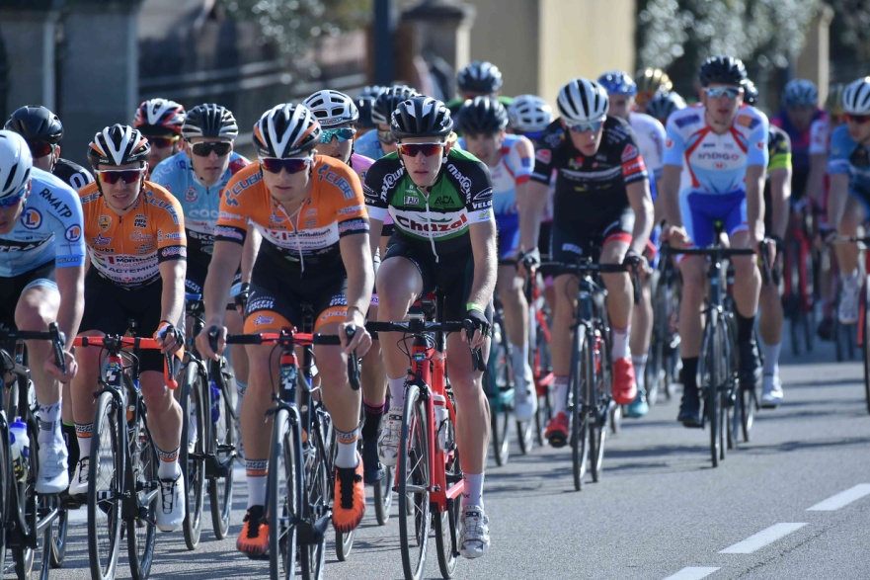
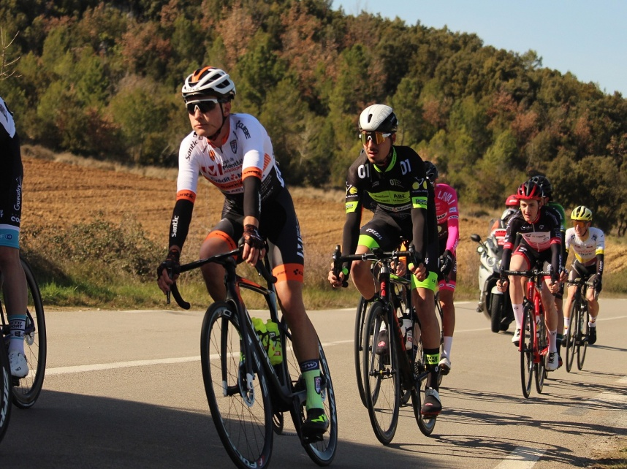
PERMANENCE ET LIEUX PRATIQUES
Permanence et Programme
Lieu & horaires d’ouverture
Les permanences du départ et d’arrivée se tiendront comme suit :
10h00 - Réunion des Signaleurs en Poste fixe sur le Parcours de 22 km à effectuer 6 fois.
Resp : Patrick CHIARONI – David SOUCASSE
10h30 - Réunion des Pilotes (Motos et Voitures) Resp : Richard GRIZEL
11h15 – Appel des coureurs
11h30 – Départ fictif – Boulevard de Palerme
11h40 –Départ réel arrêté ou lancé à l’intersection D14-D14b.
13h00 - Réunion des Signaleurs en Poste fixe sur le parcours Final de 4 km , hors circuit , pour rejoindre l’arrivée -
Resp : David SOUCASSE
Entre 14H45 -15h15 – Arrivée Prévue Bvd de Palerme
Protocole d’Aprés Course :
- les 3 premiers
- le vainqueur du classement annexe
- La premiere équipe.
Vendredi 17 Février 2023
Hôtel IBIS, avenue des Infirmeries, Complexe sportif du Val de l’Arc, 13100 Aix-en-Provence.
- 16h00
Accueil des Directeurs sportifs des équipes.
Remise des dossiers de course, règlements, plaques de cadre, dossards, transpondeurs.
- 17h Réunion de l’ACCDN.
- 18h00
Réunion des Directeurs Sportifs.
Jean Michel Bourgouin
 Samedi 18 Février 2023
« Salle des Fêtes » - Puyricard
Avenue Jean Orsini - 13540 Puyricard
09h00 - Permanence de départ, Accueil des DS et équipes David Swan
10h00 - Présentation et Signature des équipes au podium suivant un ordre de passage préétabli.
Radio-tour
L’information course sera assurée par la société VITTA, qui assurera également le dépannage neutre.
Les informations courses sont émises sur les fréquences 157.550 mhz

Slide 7
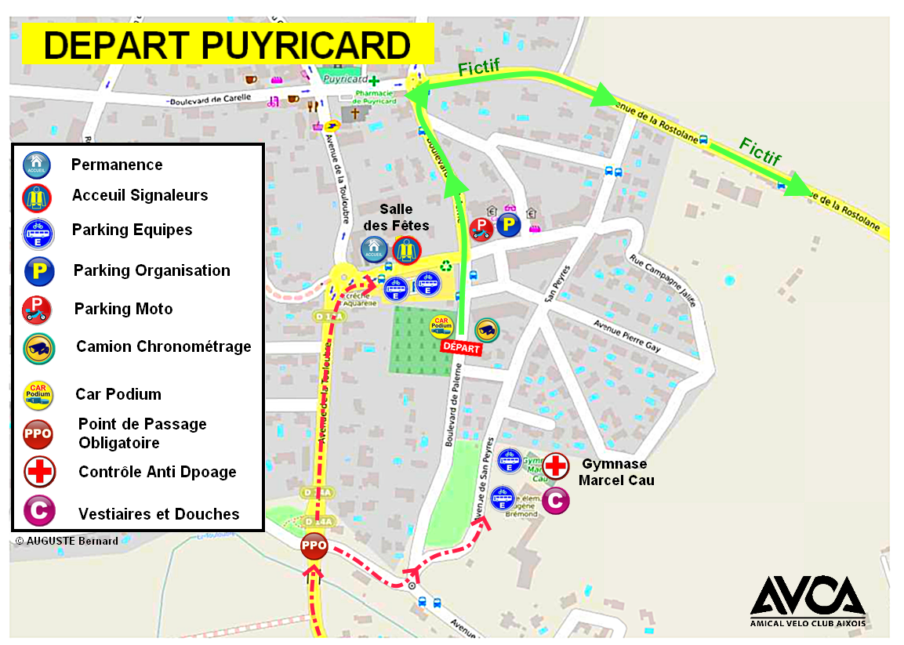
PLAN VILLE DEPART ET ARRIVEE
Permanence du 18 février:
Salle des Fêtes - Puyricard
Avenue Jean Orsini - 13540 Puyricard
Parking :
-Parking 1 équipes : devant la Salle des Fêtes
Parking 2 équipes : devant Le Gymnase Marcel CAU
Parking Officiel et motos : Parking Rue Jules Roland
Vestiaires er douches :
Gymnase Marcel Cau - Avenue San Peyres - 13540 Puyricard
Lieu Contrôle Anti Dopage :
Gymnase Marcel Cau - Avenue San Peyres - 13540 Puyricard
Ligne de Départ :
Boulevard de Palerme
Plan de la Zone de Départ du GP du Pays d'Aix - Puyricard

Slide 8
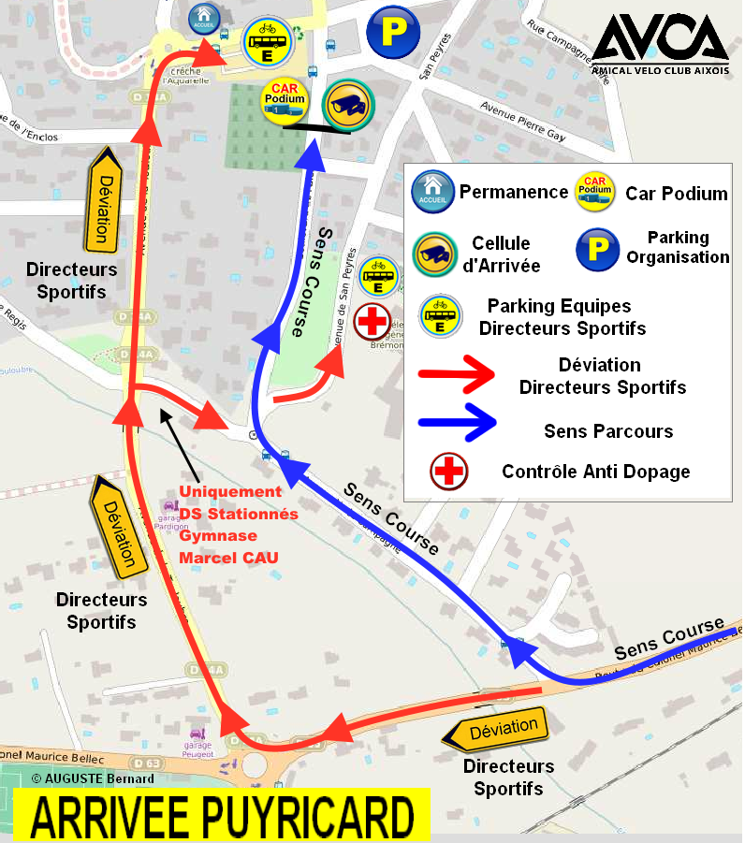
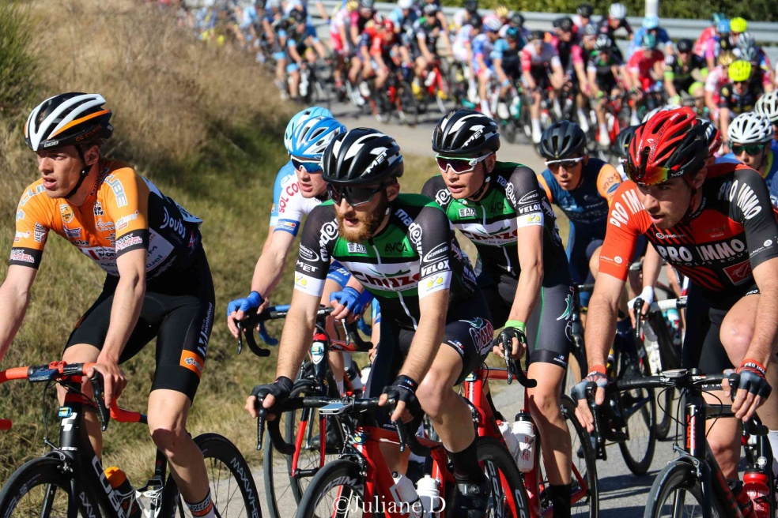
PLAN VILLE DEPART ET ARRIVEE
Déviation Obligatoire : pour les Directeurs Sportifs, et pour tout véhicule ou moto non officiels.
Seuls sont autorisés les véhicules de l’organisation, les motos de la Gendarmerie , les véhicules d’ouverture, du médecin, les motos de sécurité et la voiture balai.
Déviation à 700 m de la ligne à gauche
- Parcours de la Déviation :
- Rue Colonel Maurice Bellec
- Avenue de la Touloubre (ATTENTION PRESENCE D’UN FEUX TRICOLORE).
- Avenue Jean Orsini
- Pour les Directeurs Sportifs dont les équipes sont stationnées
au Gymnase Marcel Cau, aux feux tricolores prendre à droite Avenue Verte Campagne et Avenue de San Peyres . Un signaleur sera présent pour réguler la circulation entre l’avenue Verte Campagne et l’avenue de San Peyres .
ARRIVEE
Plan de la Zone d'Arrivée du GP d'Aix - Puyricard

Slide 9
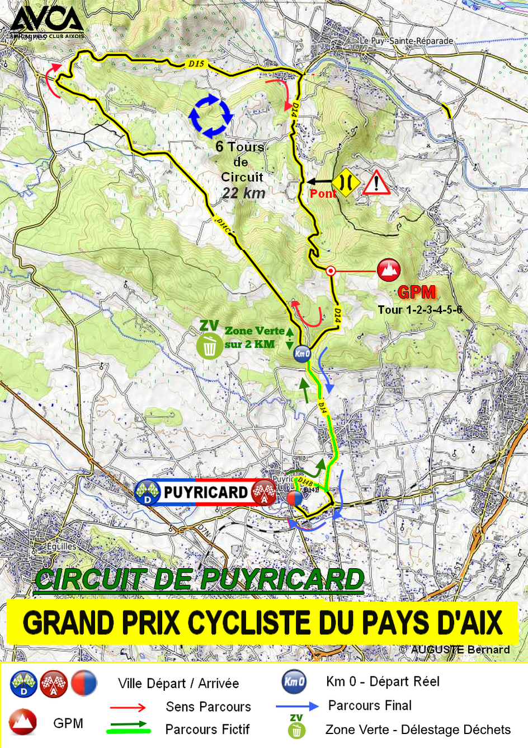
LE PARCOURS
Les coureurs devront signer la feuille de départ le
à partir de 10h00 sur le car podium situé :
Boulevard de la Parlerme
13540 Puyricard
Départ Fictif prévu à : 11h30
DÉPART FICTIF
Afin que le cortège des véhicules accompagnants l’épreuve puisse se mettre en place, il y aura un départ fictif de 3,9 km. À partir de la ligne de Départ-Arrivée
Le parcours Fictif empruntera le parcours suivant :
- Bd de Palerme
- Avenue de la Rostolanne (D14b)
- Route de Puy Ste Réparade (D14)
- Rond Point du Village du Soleil (D14)
- Route de Beaulieu (D14)
Le Départ Réel sera donné à l’intersection de La D14 et de la D14c au Km 0.
Le Parcours comprends :
- 6 tours de 22 km ,
- un circuit final de de 6 km
- pour un total de 138 km.
Zone Verte – Délestage des Déchets entre le Km 26 et le Km 28 , à chaque passage .
ATTENTION :
Les coureurs à plus de 10 MINUTES à l’amorce du dernier tour, DEVRONT rejoindre la ligne d’arrivée. Ils seront mis hors course
-
-

Slide 10
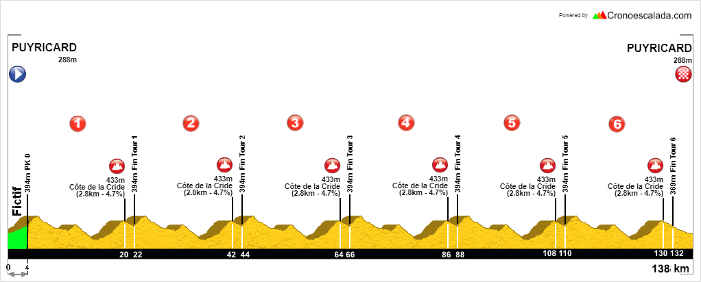
LE PROFIL

Slide 11
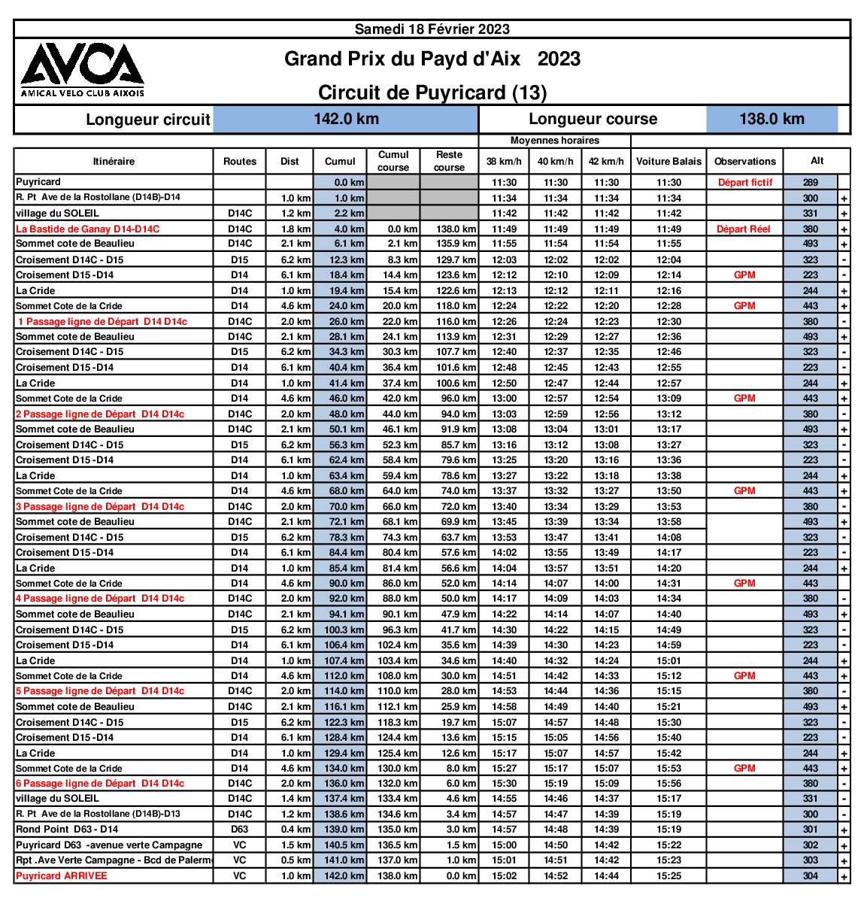
HORAIRE DE PASSAGE

Slide 12
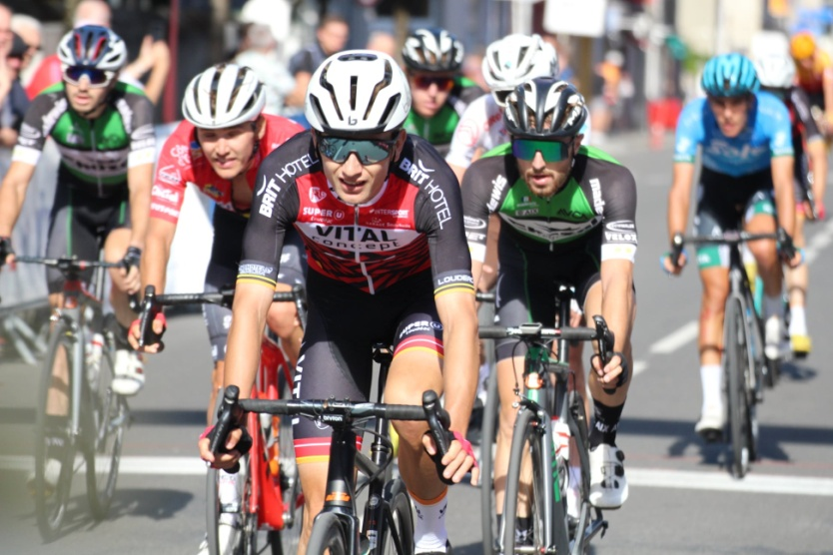
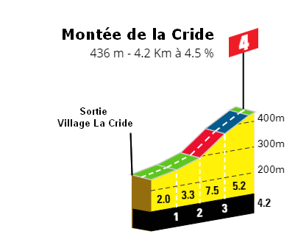
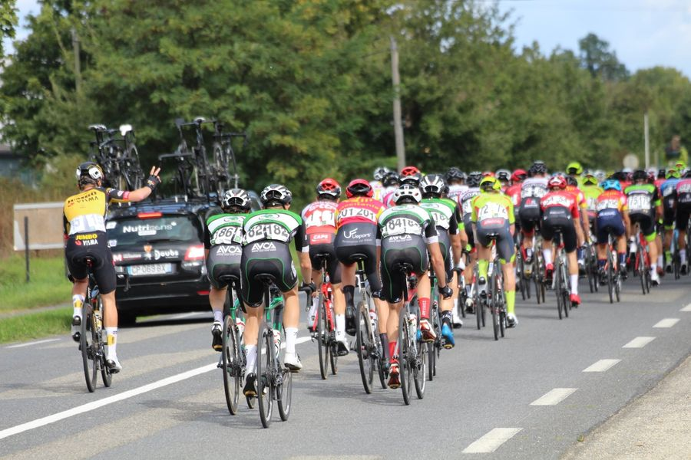

GRILLES DES PRIX ET PRIMES
Grille de Prix FFC – 1829/20
Place | Montant | Place | Montant | Place | Montant | Place | Montant
1 | 381 | 6 | 122 | 11 | 46 | 16 | 15
2 | 274 | 7 | 99 | 12 | 38 | 17 | 11
3 | 221 | 8 | 73 | 13 | 27 | 18 | 9
4 | 183 | 9 | 66 | 14 | 23 | 19 | 8
5 | 146 | 10 | 61 | 15 | 18 | 20 | 8
Grand Prix de la Montagne
« Challenge René PANAGIOTIS »
Points : 5,3 et 1 aux trois premiers à tous les tours, au sommet de la côte de « la Cride »
_{Dotation Spéciale}

Slide 13

LES EQUIPES

Slide 14














LES PARTENAIRES

Slide 15
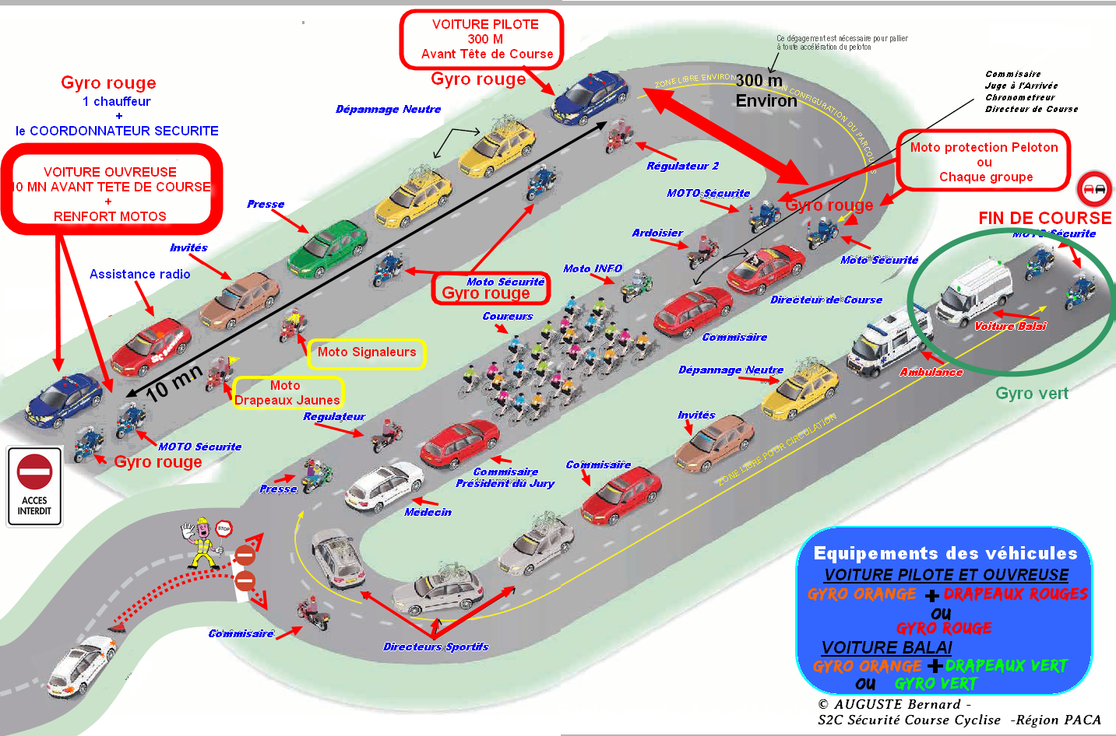
LA BULLE COURSE

Slide 16

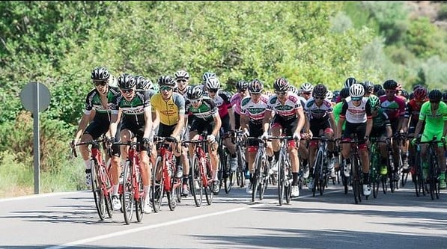
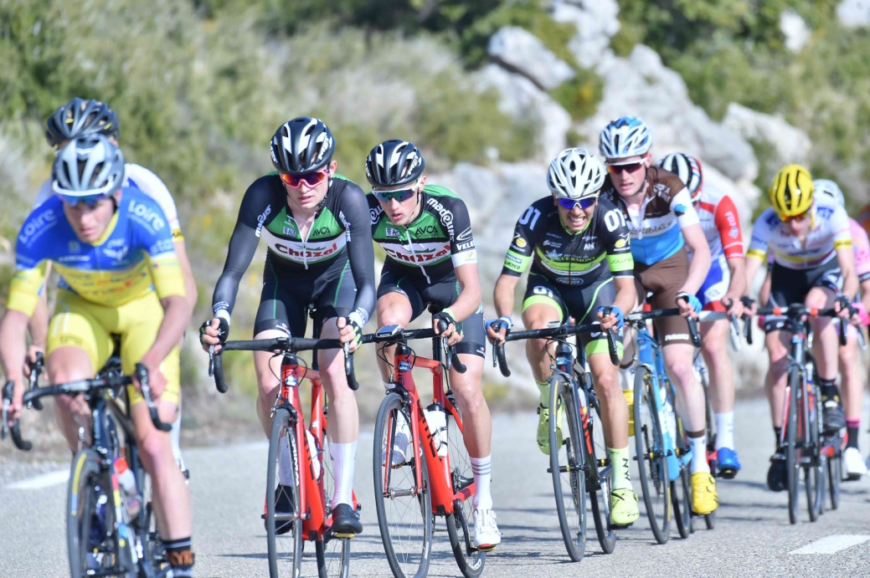
CONSIGNE SANITAIRE

Slide 17
L’AFFICHE
Page | 17

Slide 18


Slide 19



Responsable des épreuves sur route
Alexandre FOUREZ
a.fourez@ffc.fr
+33 (0)1.81.88.09.35 / +33 (0)6.99.15.94.21
Vélodrome National de Saint-Quentin-en-Yvelines 1, rue Laurent Fignon
78180 Montigny le Bretonneux http://www.ffc.fr

